Slide 1
VACUNAS CONTRA ZIKA Y CHIKUNGUNNYA PARA HUMANOS
Constantino López Macías
Investigador Titular D
Unidad de Investigación Médica en Inmunoquímica
Hospital de Especialidades, Centro Médico Nacional Siglo XXI.
Instituto Mexicano del Seguro Social
Grupo Mexicano de Inmunología Translacional
Centros de Excelencia. Federación de Sociedades de Inmunología Clínica
Profesor visitante de Inmunología
Departamento de Medicina Nuffield, Universidad de Oxford, Reino Unido

Slide 2
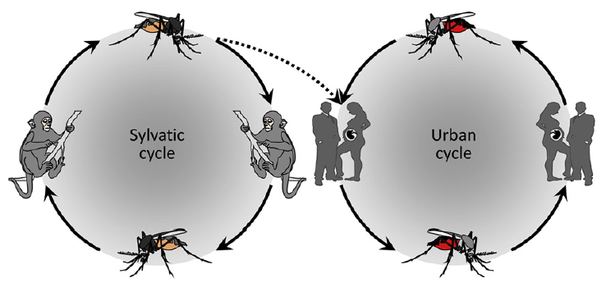
Zika
Aislado suero Macaco Rhesus sentinela, Bosque Zika Uganda 1947
Familia: Flaviviridae
Género: Flavivirus (53 especies)
Virus relacionado:
Virus encefalitis Japonesa
Virus del Oeste del Nilo
Virus Fiebre Amarilla
Virus del dengue
Transmitido por mosquitos. A. Aegypti y A. Albopictus, transfusiones,
contacto sexual, leche materna, transplacentaria.

Slide 3
Zika: la enfermedad
-No indicios de enfermedad en Uganda 10-20 % seroprevalencia
-Reportada por primera vez en 1954 Nigeria epidemia
caracterizada por ictericia
-Casos esporádicos África y Asia
2007 primeros casos reportados fuera de África y Asia
Fiebre, sarpullido, artralgia, conjuntivitis
2013-14 incremento 20% síndrome Guillain –Barré Polinesia Francesa
2015 Brasil: incremento casos microcefalia

Slide 4
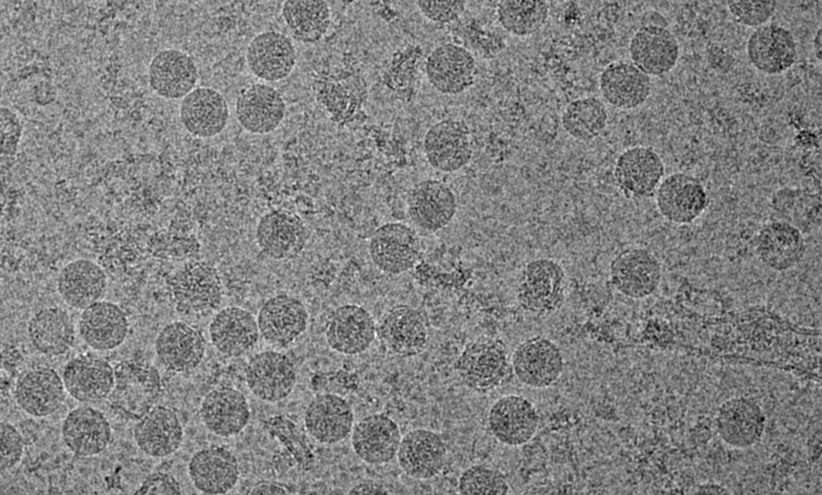
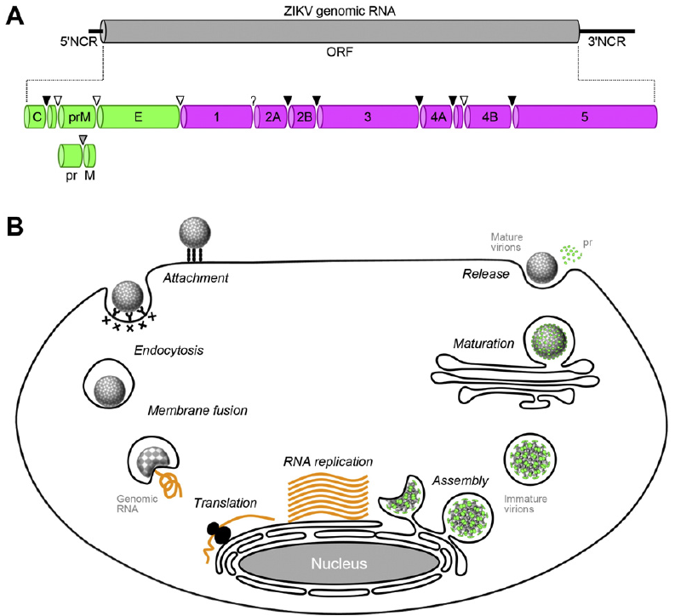
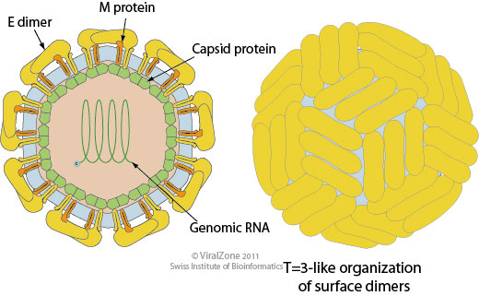
Zika: Anatomia del virus
Virus RNA
Cadena positiva
50 nm
Tropismo: Sitios inmunoprivilegiados, sistema nervioso central, persistencia
cerebro, células progenitoras neuronales.
Hígado, bazo, placenta, ojos, aparato reproductivo masculino y femenino,

Slide 5
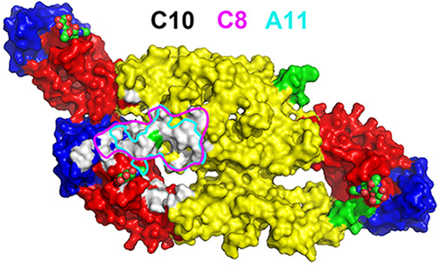
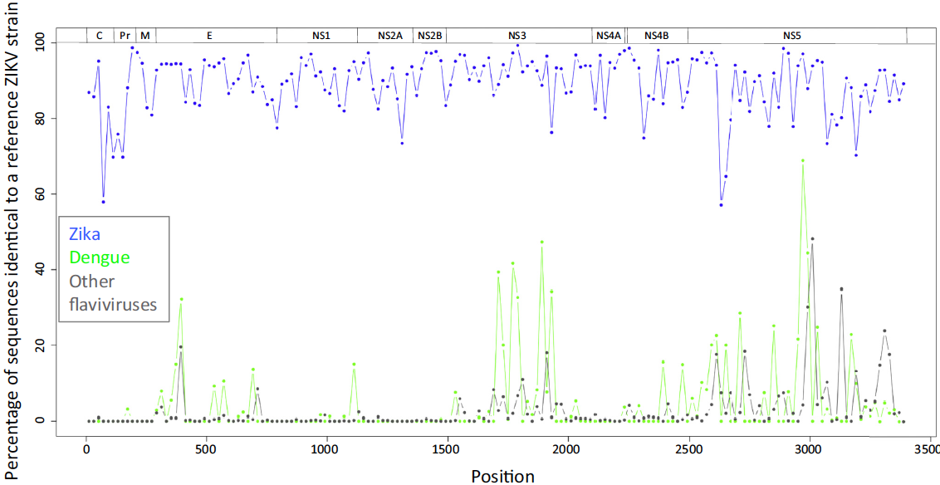
Zika: Respuesta inmunitaria
Protección:
Anticuerpos neutralizantes. 461 anti-E mAb, NS1?
Anticuerpos facilitadores: anti-asa de fusión
Linfocitos T Balance inmunidad vs inmunopatología
LTCD4+ ayuda a respuesta anticuerpos, citotoxicidad. Anti- E, NS1
LTCD8+, eliminación viral vs inmunopatología o autoinmunidad (Guillain-Barré)
¿Memoria?
¿Pecado original antigénico?

Slide 6
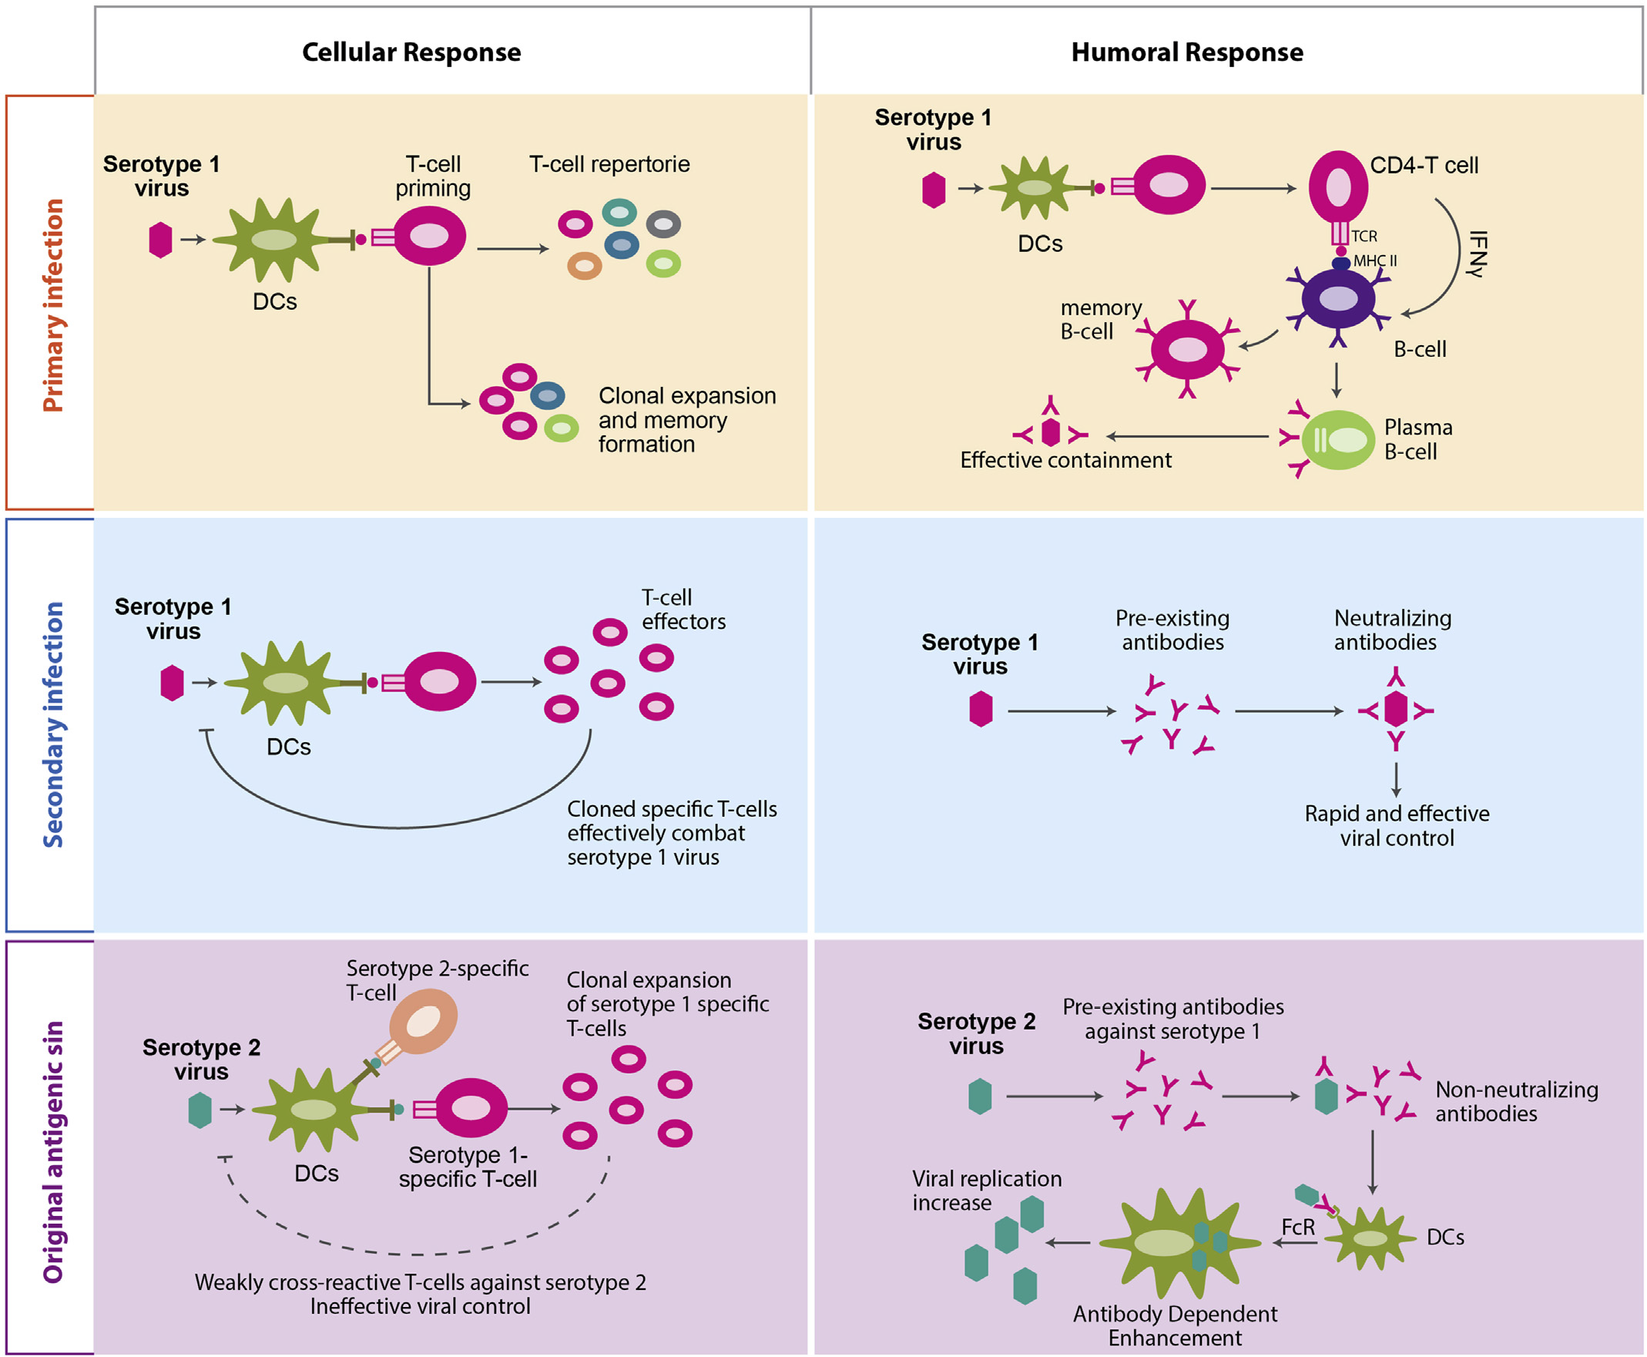
Zika: Respuesta inmunitaria
-¿mecanismos protección?
-¿generación de inmunidad de larga duración?

Slide 7
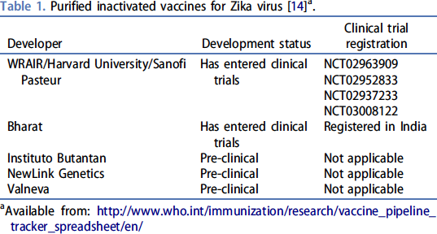
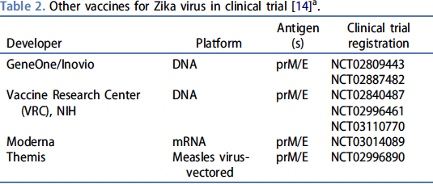
Zika: Vacunas
No hay vacunas licenciadas disponibles
45 vacunas se encuentran en desarrollo
WHO: Mujeres en edad
reproductiva o embarazadas
blanco principal
Durbin et al. Expert Review of Vaccines,
2017. 16:8, 781-787

Slide 8
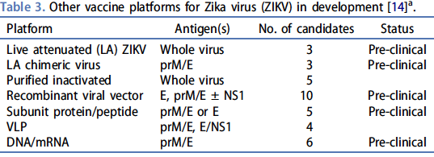
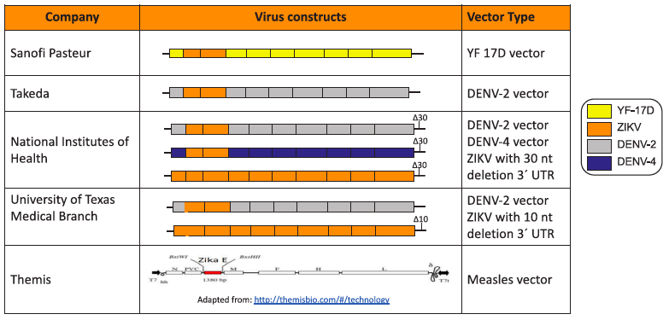
Zika: Respuesta inmunitaria
Durbin et al. Expert Review of Vaccines,
2017. 16:8, 781-787

Slide 9
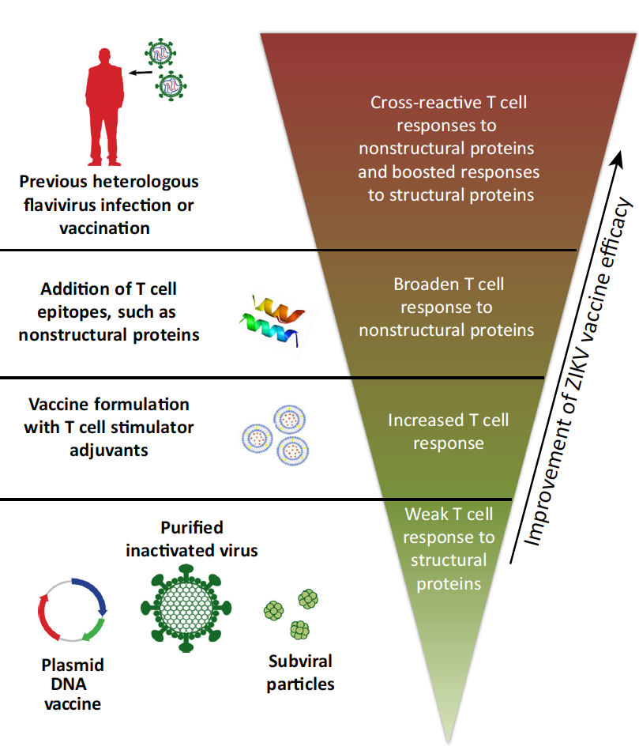
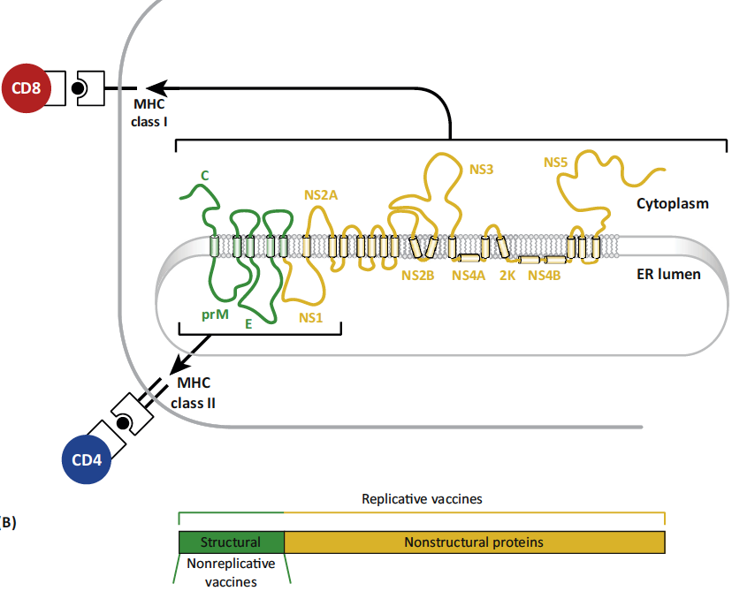
¿Cómo mejorar la respuesta inmunitaria?
Diseño racional de vacunas

Slide 10
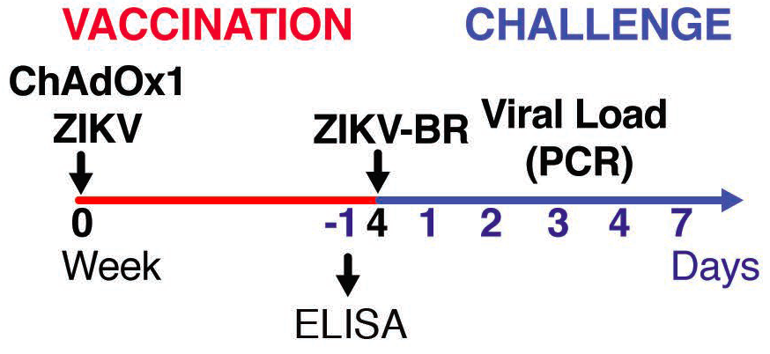
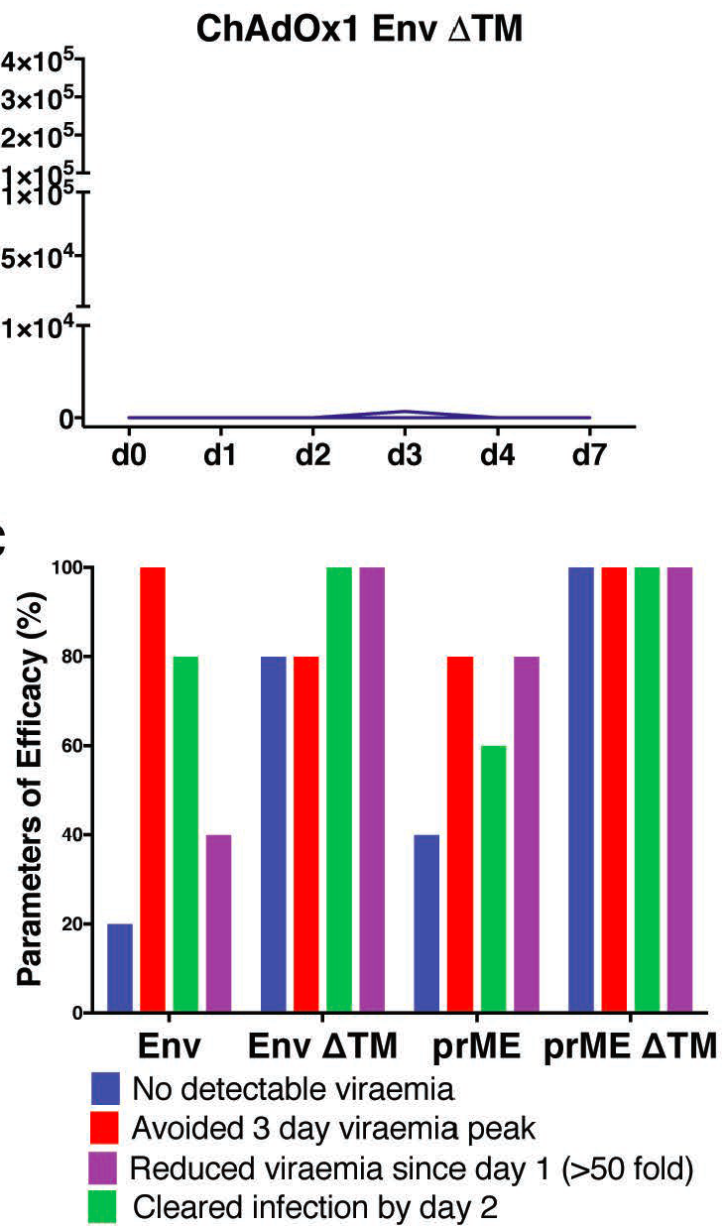
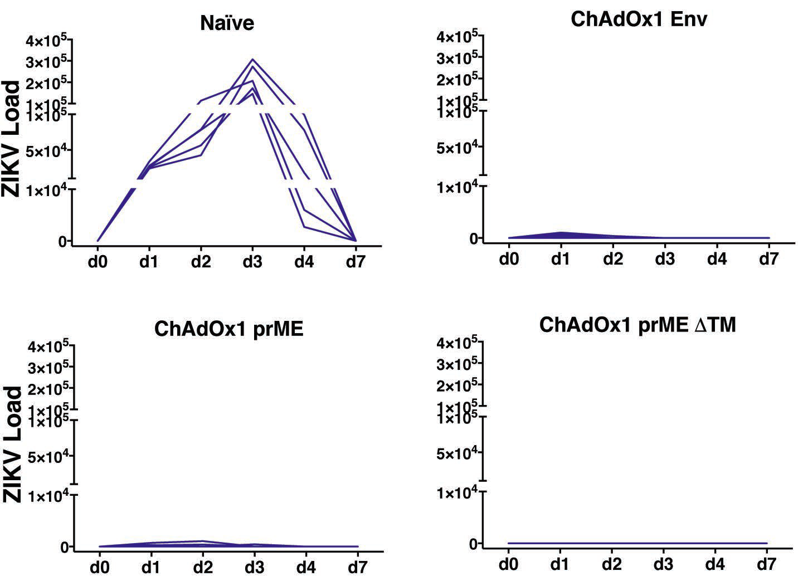
Diseño racional de vacunas contra Zika a través de la modulación de las anclas del antígeno de membrana en vectores adenovirales de chimpancé
Dan Barouch’s lab
Producción GMP
Ensayo fase 1 UK
Fase 1b México
Dr. Arturo Reyes-Sandoval
Dr. Cesar Lopez-Camacho (vaccines)
Joshua Blight, DPhil student (software)
Kate Harrison
Mark Tilley
Lorena Preciado Llanez
Barbara Dema Jimenez
Gerardo Montalvo
Nature Communications, en prensa

Slide 11
Conclusiones
● WHO desarrolló un perfil que deben cumplir las vacunas vs Zika para usarse en emergencia
● Existen 45 vacunas en desarrollo vs Zika
● Durante un brote las mujeres en edad reproductiva son el blanco principal para la vacunación por lo que las vacunas mas apropiadas para esto son las inactivadas, de subunidades proteícas y VLPs
● Las vacunas vivas atenuadas se podrían usar también en un brote, sin embargo, debido a que pudieran tener efectos teratogénicos podrían estar contraindicadas en embarazadas
● Aunque las vacunas contra Zika tuvieron un rápido desarrollo inicial, los desarrollos futuros podrían ser afectados por la incapacidad de hacer estudios de efectividad debido a la existencia de pocos casos y lo impredecible de nuevos brotes.
● Hay muchas cuestiones éticas complejas relacionadas a desarrollar ensayos de eficacia en embarazadas.

Slide 12
Retos
¿Qué tan importante es la respuesta de LT y LB en la protección contra Zika?
¿La respuesta de linfocitos T es requerida para prevenir el síndrome congénito producido por el virus de Zika?
¿Cuáles son los principales epitopos de LT y LB en humanos?
¿Es el patrón de inmunodominancia similar a los de otros flavivirus?
¿Cuál es el nivel de reactividad cruzada de epitopos de T entre Zika y otros flavivirus?
¿Existen respuestas de LT que disminuyan la protección?
¿Qué estrategia de vacunación permitirá la mejor calidad, magnitud y amplitud del la respuesta de LT anti-virus Zika que incremente la eficacia de la vacuna?
¿La respuesta inmunitaria o inmunidad pre-existente contra otros flavivirus perjudica el establecimiento de la inmunidad contra Zika?

Slide 13
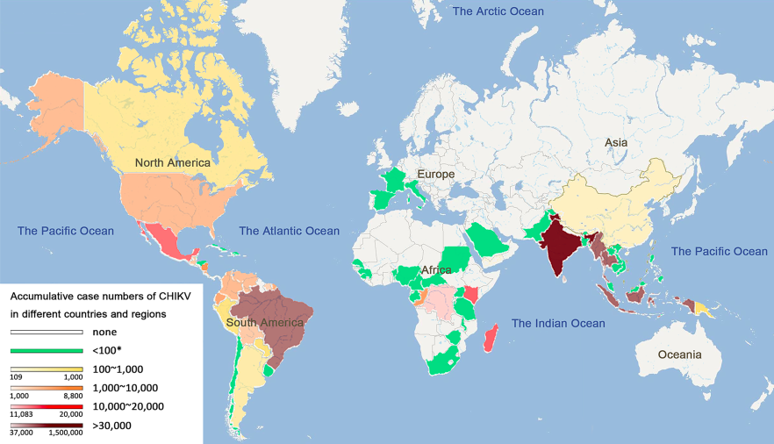
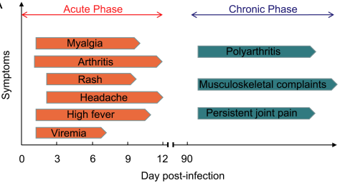
Chikungunya: la enfermedad
-Descrito en 1952 en la meseta de Tangañica (sur de Tanzania)
2017 se ha reportado en mas de 100 países y territorios
Fiebre elevada y repentina
-Erupción maculopapular
-Dolor articular (Chikungunya: “enfermedad que dobla las articulaciones”)
- Viremia y antigenemia
- 50-60% progresan a la fase crónica(polialtralgia, poliartritis)
Afección por varios años, sin viremia, reservorios en células satelitales de músculo y macrófagos sinoviales
An, et al.,VIROLOGICA SINICA 2017, 32 (6): 441–453

Slide 14
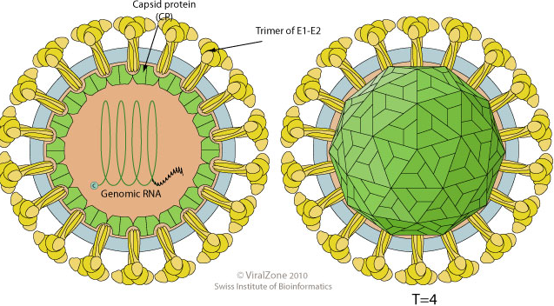
Chikungunya
Familia: Togaviridae
Género: Alfavirus del grupo de Semliki Forest del viejo mundo virus
Tres linajes: África del Oeste, África este, sur y central y Asiático
Virus RNA cadena sencilla de polaridad positiva, citopático
envuelto, esférico de 70nm
Relacionado:
Virus del Bosque de Semliki
Virus O’nyong-nyong
Virus del Río Ross
Transmitido por mosquitos Aedes (Aegypti y A. Albopictus)
An, et al.,VIROLOGICA SINICA 2017, 32 (6): 441–453

Slide 15
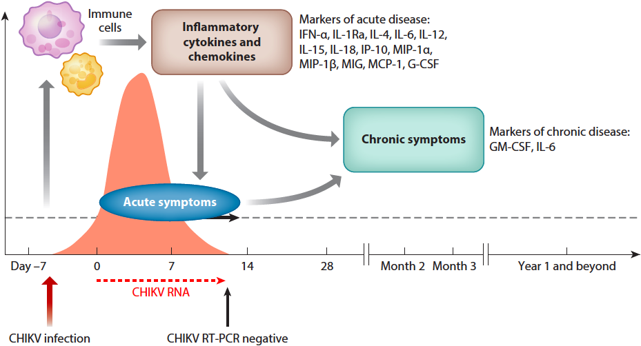
Chikungunya: Respuesta inmunitaria
Protección:
Respuesta inmune innata mediada por IFN-alfa asociado
a control infección
Anticuerpos neutralizantes vs domino B proteína E2.
IgG3 es dominante asociado a la eliminación temprana del virus
Linfocitos T Balance inmunidad vs inmunopatología
LTCD8+, activación temprana asociada eliminación viral
LTCD4+ asociados inmunopatología fase aguda
(asociados a inflamación articulaciones) ¿Memoria?

Slide 16
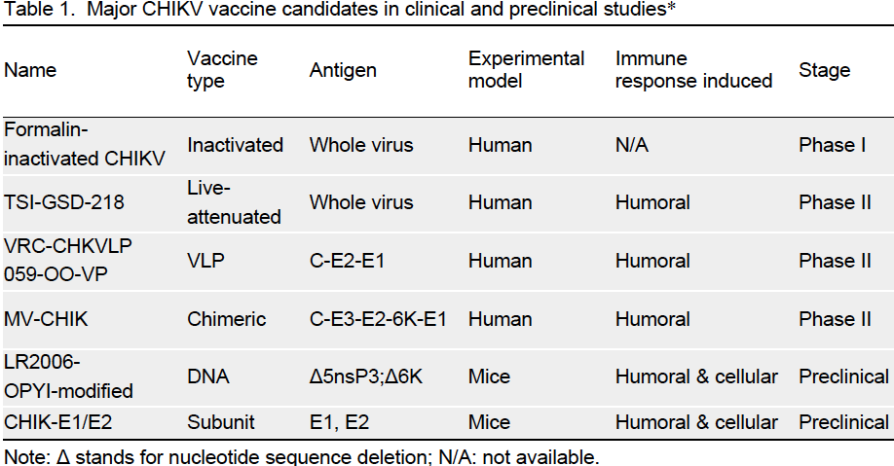
Vacunas vs virus Chikungunya
No hay vacuna con licencia disponibles
An, et al.,VIROLOGICA SINICA 2017, 32 (6): 441–453

Slide 17
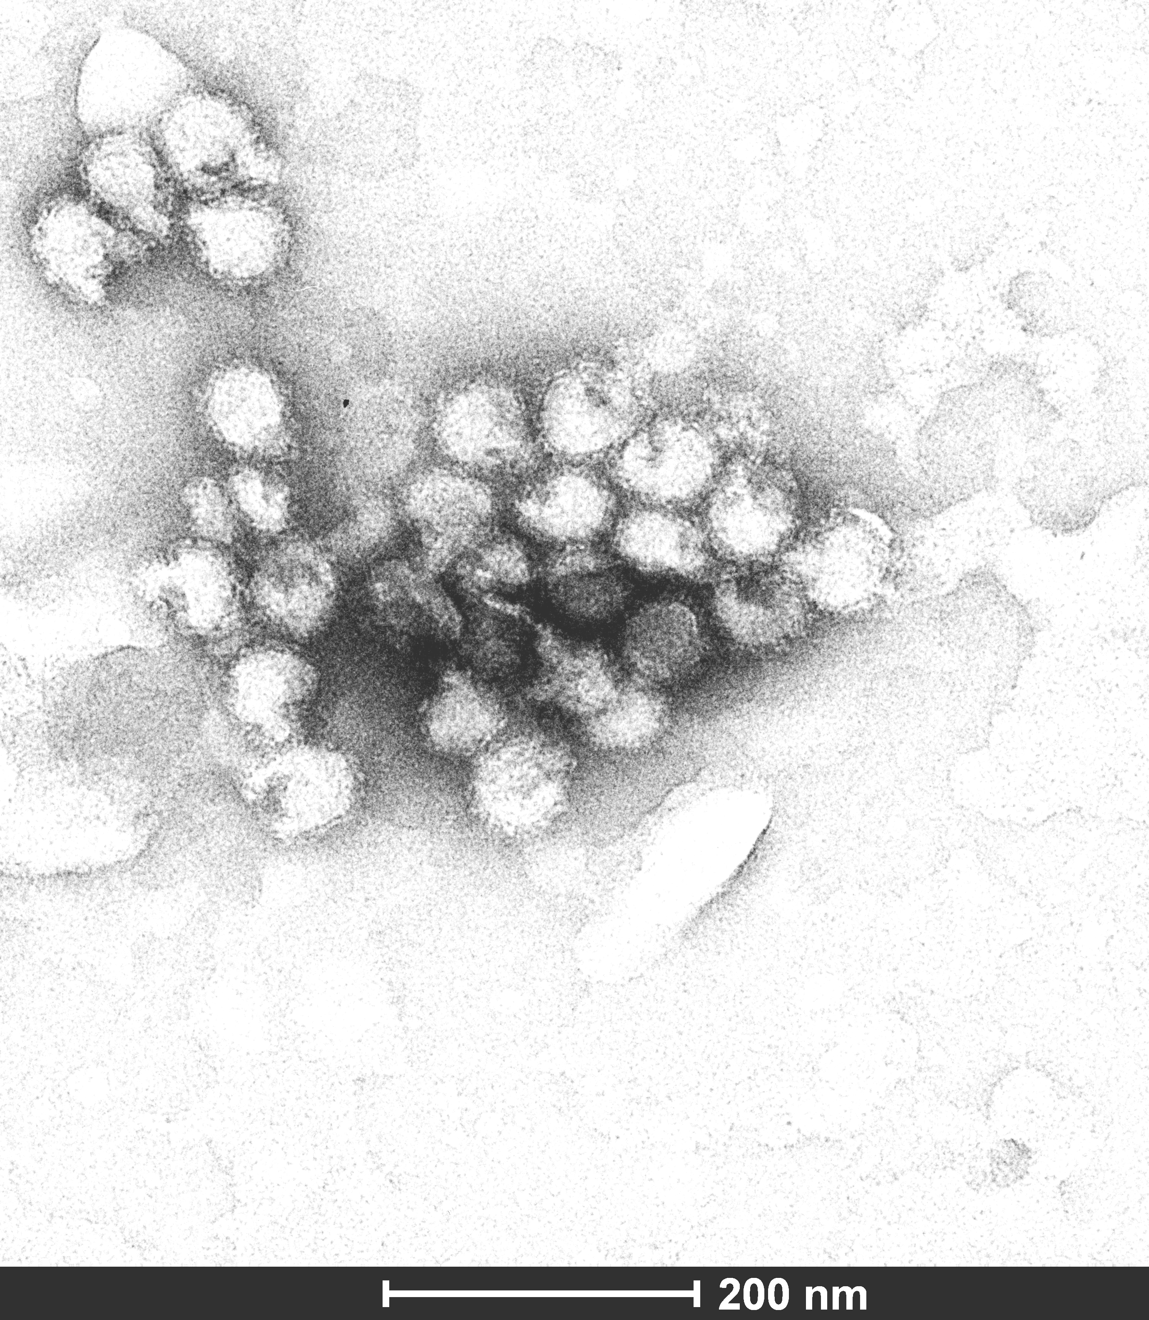
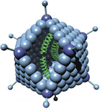
Uso de vectores adenovirales
Producción de vacunas que generen
tanto respuesta humoral como celular
nsP1
nsP2
nsP3
nsP4
Capsid
E3
E2
6K
E1
Consensus sequence
Asian / W. African / ECSA
Transfection
CHIKV
VLP
Plasmid
The vaccine construct produces VLPs
upon antigen expression
2 in 1
ChAdOx1-CHIK

Slide 18
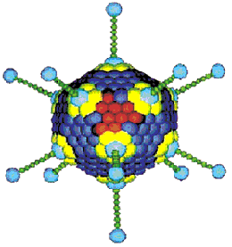
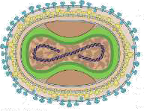
Modified Vaccinia Ankara (MVA) can boost anti-Chikungunya responses
ChAdOx1
Chik
8 weeks
MVA
Chik
Enhanced
Neutralising Antibody
responses
Ad Average
nAbs = 6,433
Ad-MVA Average
nAbs = 28,160
In collaboration with Dr. Beatte Kummerer
University of Bonn Medical Centre

Slide 19
Clinical Vaccine Development
Aim of our Chikungunya and Zika clinical vaccine development:
Single dose of a ChAdOx1-Chikungunya or Zika vaccines
No adjuvant used
Simple and affordable vaccine
Co-administration to protect against Zika and Chikungunya

Slide 20
Clinical Development of ChAdOx1-Chik vaccine Funds secured for Phase I and Ib trial
✔
✔
Oct 2016
April 2017
May 2017 -
February 2018
April 2018-
November 2018
2020
Generate
Pre-GMP
starting
material
GMP
ChAdOx-CHIKV
by
CBF
Oxford
(500 doses)
MHRA
approval
Phase I
dose escalation
Clinical trial
 | Volunteers | ChAdOx1-CHIKV
Group 1 | n=6 | 5x10⁹
Group 2 | n=9 | 2.5x10¹⁰
Group 3 | n=9 | 5x10¹⁰
Phase Ib trial in Mexico
GLP
Toxicology
Safety and Tolerability
Immunogenicity
Dr. Arturo Reyes-Sandoval
Dr. Cesar Lopez-Camacho (vaccines)
Joshua Blight, DPhil student (software)
Kate Harrison
Mark Tilley
Lorena Preciado Llanez
Barbara Dema Jimenez
Gerardo Montalvo

Slide 21
Retos
¿Qué tan importante es la respuesta de LT en la protección?
¿Cómo evitar la inmunopatología?
¿Cómo inducir inmunidad de larga duración?
¿Qué estrategia de vacunación permitirá la mejor calidad, magnitud y amplitud del la respuesta de LT anti-virus Chikungunya que incremente la eficacia de la vacuna?

